Slide 1
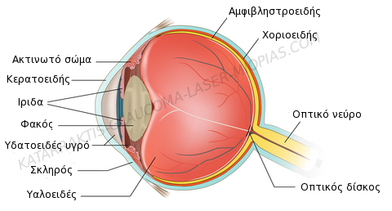
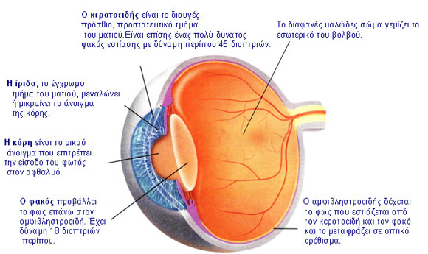
ΕΙΔΙΚΕΣ ΑΙΣΘΗΣΕΙΣ
ΟΡΑΣΗ
Ο οφθαλμικός λοβός έχει
Σχήμα πεπλατυσμένης σφαίρας
Διάμετρο περίπου 2,5 cm
Τρεις χιτώνες
σκληρός
χοριοειδής
αμφιβληστροειδής

Slide 2
Σκληρός χιτώνας (το λευκό του ματιού)
Βρίσκεται εξωτερικά, είναι ένα σκληρό ελαστικό στρώμα από πυκνό συνδετικό ιστό.
Το πρόσθιο τμήμα του είναι διαφανές με μεγάλη κυρτότητα: κερατοειδής
Χοριοειδής χιτώνας
Βρίσκεται εσωτερικά του σκληρού
Περιλαμβάνει μεγάλο αριθμό αγγείων
Περιέχει χρωστικές, που απορροφούν τις ακτίνες φωτός εμποδίζοντας την ανάκλασή τους μέσα στο μάτι.
Ίριδα: το πρόσθιο τμήμα του χοριοειδούς, περιέχει λείους μυς που ρυθμίζουν το εύρος της οπής στο κέντρο της (κόρη)
Ακτινωτό σώμα
Κρυσταλλοειδής φακός
Υδατοειδές υγρό
Υαλώδες σώμα (υγρό)
αμφιβληστροειδής χιτώνας
Εσωτερικός χιτώνας, περιλαμβάνει τα φωτοϋποδεκτικά κύτταρα, οι απολήξεις τους ονομάζονται ραβδία & κωνία (περιέχουν φωτοευαίσθητες χρωστικές)
Ραβδία: είναι πολυάριθμα, 150 Χ 10⁶, εντοπίζονται στην περιφέρεια του αμφιβληστροειδούς χιτώνα
Κωνία: είναι λιγότερα, 3 Χ 10⁶, εντοπίζονται στο κέντρο του αμφιβληστροειδούς χιτώνα και κυρίως στην ωχρή κηλίδα (ελλειπτικός κίτρινος σχηματισμός κοντά στο κέντρο του αμφιβληστροειδούς).

Slide 3
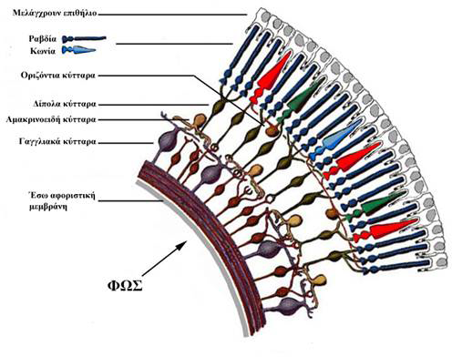
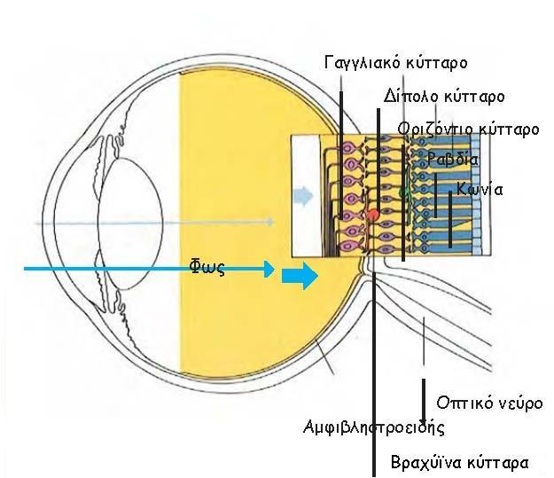
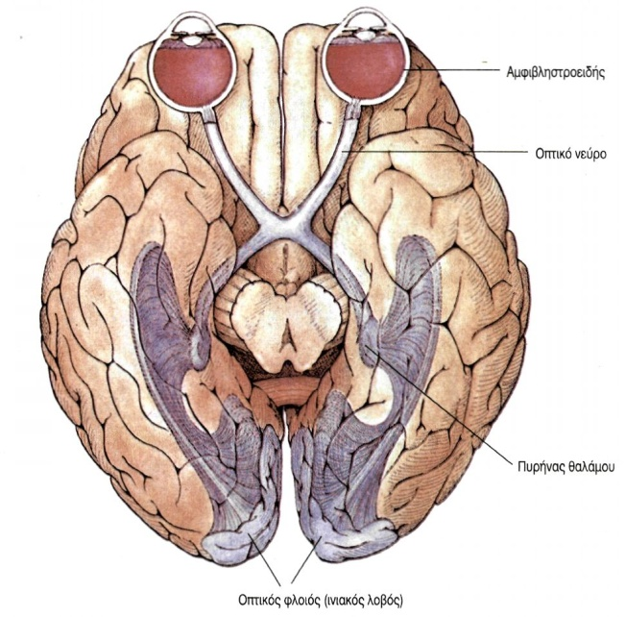
Τα ραβδία και τα κωνία σχηματίζουν συνάψεις με διπολικά νευρικά κύτταρα , των οποίων οι αποφυάδες σχηματίζουν το οπτικό νεύρο.
Το οπτικό νεύρο εξέρχεται από ένα άνοιγμα του αμφιβληστροειδούς την οπτική θηλή

Slide 4
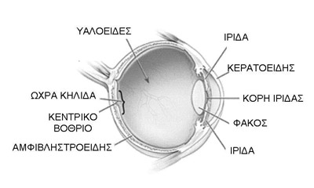
ωχρή κηλίδα
- ελλειπτικός κίτρινος σχηματισμός κοντά στο κέντρο του αμφιβληστροειδούς,
- έχει διάμετρο περίπου 1,5 mm ,
- είναι υπεύθυνη για την κεντρική όραση,
- μας επιτρέπει να βλέπουμε με μεγάλη ευκρίνεια, έτσι ώστε να αντιλαμβανόμαστε τις - λεπτομέρειες της εικόνας.
- είναι υπεύθυνη για καθημερινές δραστηριότητες όπως το διάβασμα, την οδήγηση ακόμα και για την αναγνώριση προσώπων ).

Slide 5
Τα ραβδία
Τα κωνία
είναι εξαιρετικά ευαίσθητα στη φωτεινή ακτινοβολία
Εντοπίζονται κυρίως στην ωχρή κηλίδα
Διεγείρονται σε συνθήκες επαρκούς φωτισμού
Είναι υπεύθυνα για την όραση σε συνθήκες χαμηλής έντασης φωτός
ΦΩΣ
Ιωδοψίνη
Νευρική ώση
Τα αντικείμενα εμφανίζονται θολά, χωρίς σαφή όρια και σε αποχρώσεις του γκρίζου
Κυανό
πράσινο
Περιέχουν την φωτοευαίσθητη χρωστική
Ροδοψίνη (=οψίνη +ρετίνη)
κόκκινο
οψίνη
Νευρική ώση
Οπτικό νεύρο
ΦΩΣ
Ροδοψίνη
εγκέφαλος
ρετίνη
+ ΑΤΡ

